Slide 1
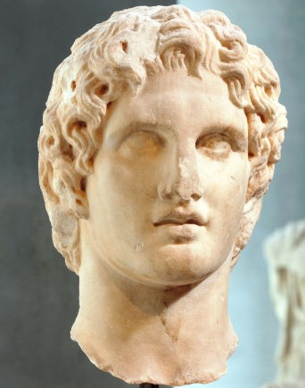
Αλέξανδρος ο Μέγας:
Λύτης δεσμών
ΑΕΓ, Α Γυμνασίου
3^{ο} Γυμνάσιο Ναυπάκτου
2017-18

Slide 2
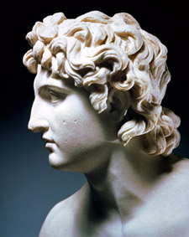
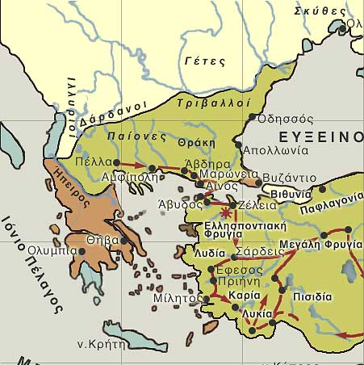
Από τη Μακεδονία

Slide 3
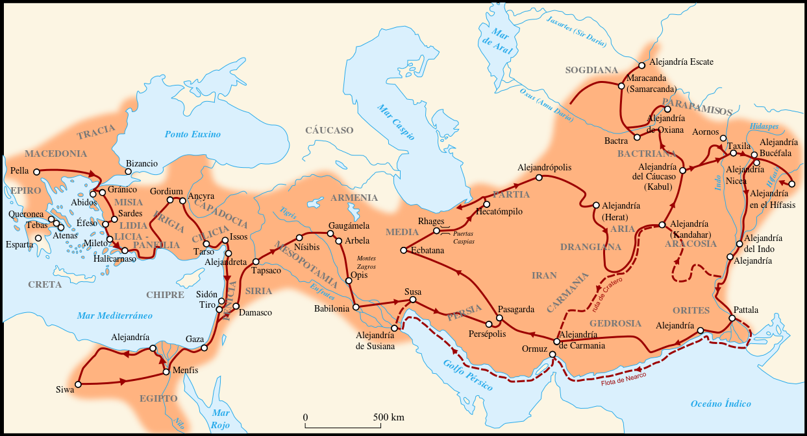

Στην Ανατολή

Slide 4
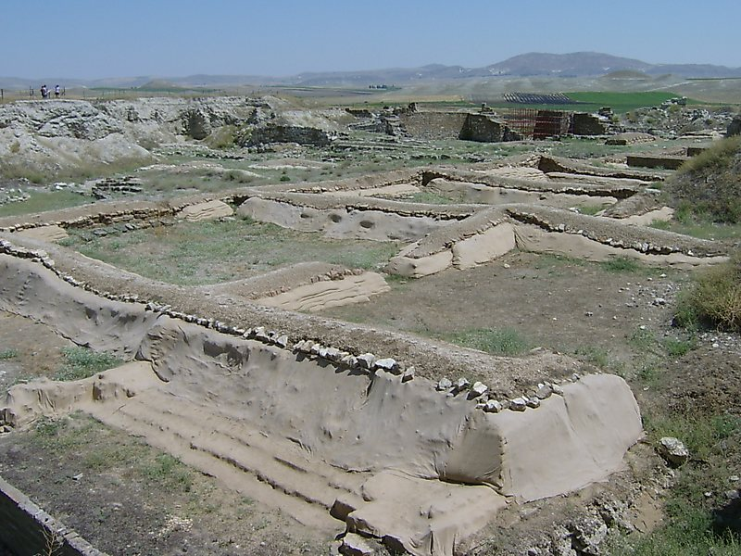
Γόρδιο
Ὡς δὲ Άλέξανδρος
ἐς Γόρδιον παρῆλθεν,
Όταν ο Αλέξανδρος έφτασε στο Γόρδιο,

Slide 5
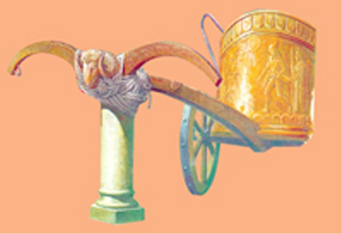
Στα αξιοθέατα του Γορδίου
πόθος λαμβάνει ἰδεῖν
τὴν ἅμαξαν τὴν Γορδίου
τον κατέλαβε πόθος να δει
την άμαξα του Γορδίου

Slide 6
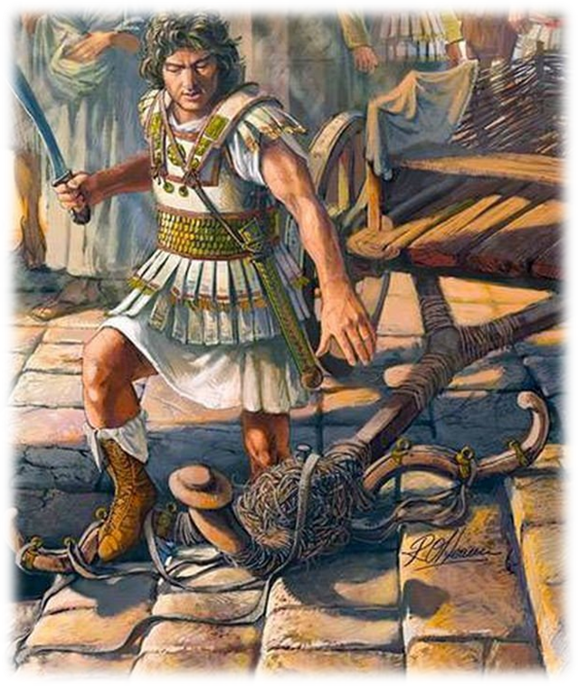
Στα αξιοθέατα του Γορδίου
καὶ τὸν δεσμόν
τοῦ ζυγοῦ τῆς ἁμάξης
και το δεσμό του ζυγού της άμαξας

Slide 7
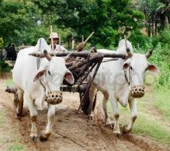
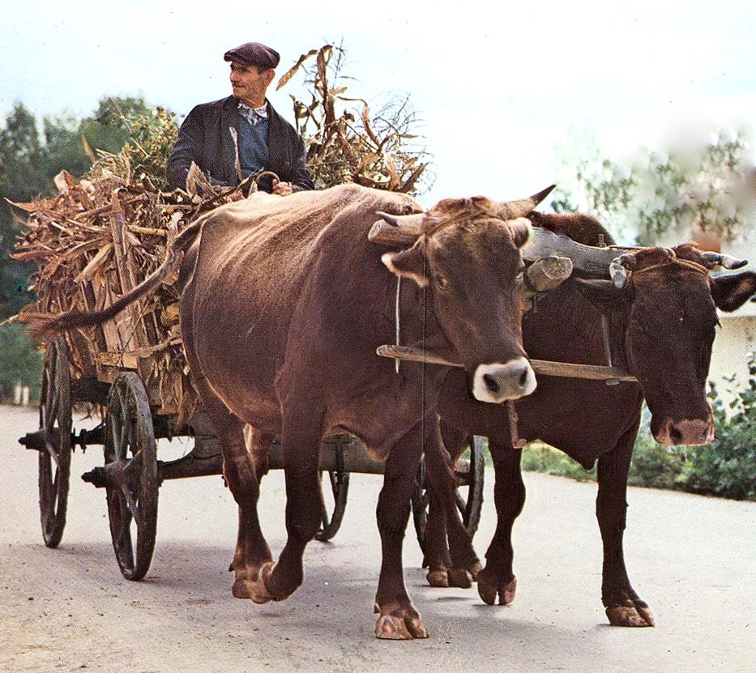
Ζυγός

Slide 8
Γόρδιος-Μίδας και άμαξα
Ας ακούσουμε την ιστορία του Γόρδιου και της άμαξάς του από τον Αρριανό:
http://www.greek-language.gr/digitalResources/ancient_greek/anthology/literature/browse.html?text_id=538

Slide 9
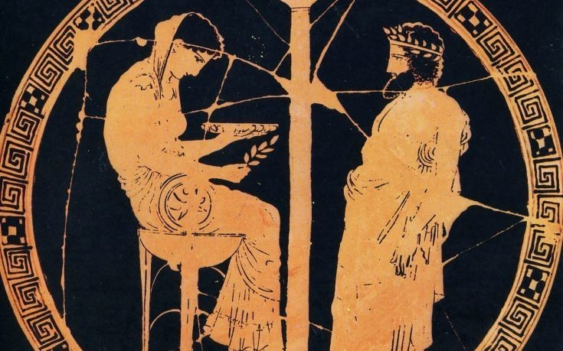
Χρησμός
Πρὸς δὲ δὴ ἄλλοις καὶ τόδε περὶ τῆς ἁμάξης ἐμυθεύετο,
Και μεταξύ άλλων, βέβαια, και αυτό λεγόταν για την άμαξα

Slide 10
Χρησμός
ὅστις λύσειε τὸν δεσμόν τοῦ ζυγοῦ τῆς ἁμάξης,
όποιος λύσει το δεσμό του ζυγού της άμαξας,
τοῦτον χρῆναι ἄρξαι τῆς Ἀσίας.
αυτός ήταν ορισμένο από τη μοίρα να εξουσιάσει
την Ασία.

Slide 11
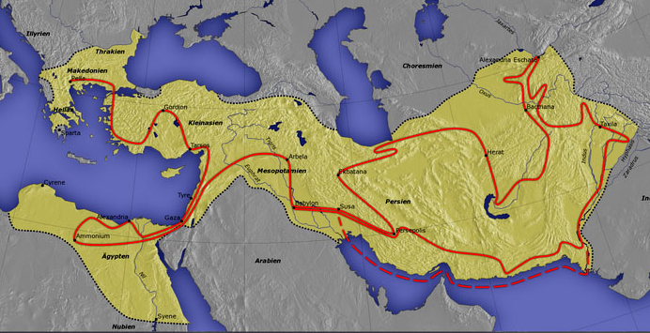
Κυρίαρχος της Ασίας

Slide 12
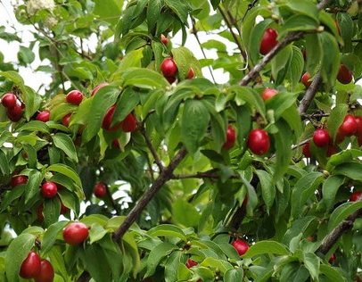
Δεσμός Γερός
Ἦν δὲ ὁ δεσμὸς
ἐκ φλοιοῦ κρανίας
Ο δεσμός ήταν
από φλούδα κρανιάς

Slide 13
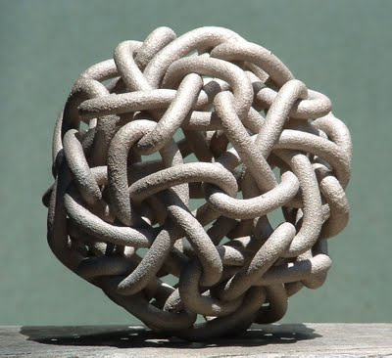
Δεσμός Γόρδιος: Δυσκολία
οὔτε τέλος
οὔτε ἀρχὴ
ἐφαίνετο
δε φαινόταν ούτε το τέλος ούτε η αρχή του.

Slide 14
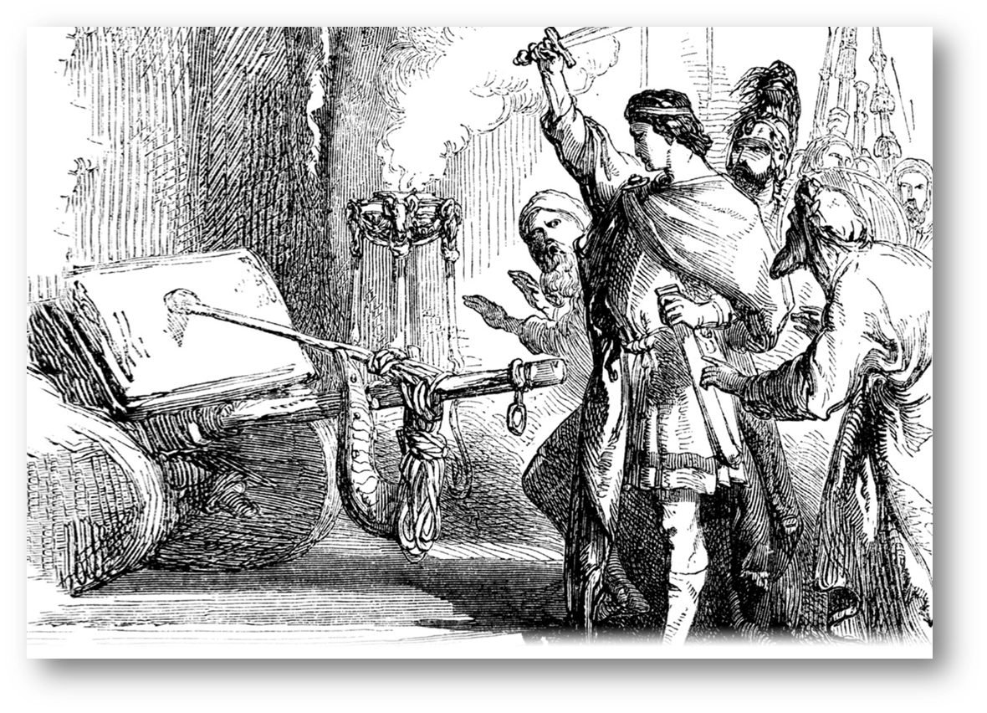
Προβληματισμός
Ἀλέξανδρος
ἀπόρως εἶχεν
ἐξευρεῖν λύσιν τοῦ δεσμοῦ
Ο Αλέξανδρος
αδυνατούσε να βρει τη λύση του δεσμού,

Slide 15

Προβληματισμός
ἄλυτον δὲ περιιδεῖν
οὐκ ἤθελε,
αλλά και δεν ήθελε
να τον αφήσει άλυτο
μή τινα καὶ τοῦτο ἐς τοὺς πολλοὺς κίνησιν ἐργάσηται
γιατί φοβόταν μήπως αυτό προκαλέσει κάποια αναταραχή στο πλήθος,

Slide 16
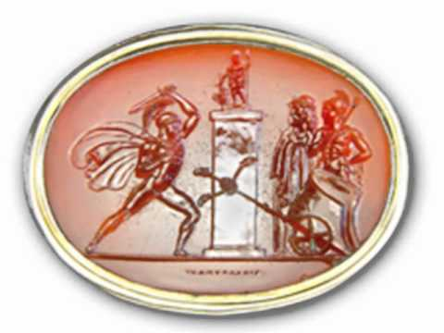
Αποφασιστικότητα
παίσας τὸν δεσμὸν
τῷ ξίφει
αφού χτύπησε το δεσμό με το ξίφος του,
διέκοψε
τον έκοψε

Slide 17
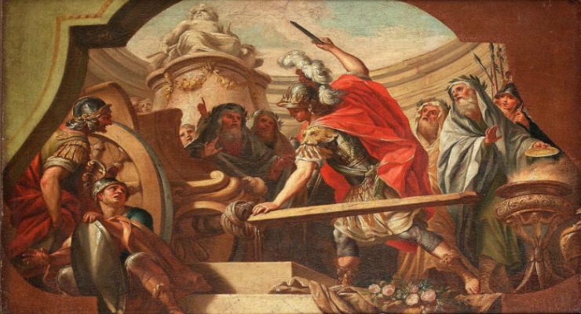
Ενώπιον θεατών
λελύσθαι ἔφη,
είπε ότι λύθηκε

Slide 18
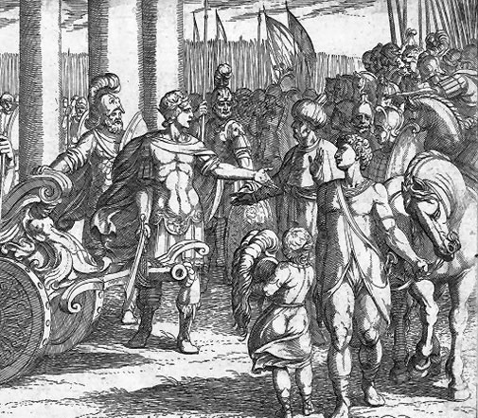
Ενώπιον θεατών
Ἀπηλλάγη δ’ οὖν ἀπό τῆς ἁμάξης
αὐτός τε καὶ οἱ ἀμφ’ αὐτόν
Απομακρύνθηκε, λοιπόν, από την άμαξα ο ίδιος και οι σύντροφοί του
ὡς ξυμβεβηκότος τοῦ λογίου
τοῦ ἐπὶ τῇ λύσει τοῦ δεσμοῦ
με την ιδέα ότι είχε εκπληρωθεί ο χρησμός για τη λύση του δεσμού.

Slide 19
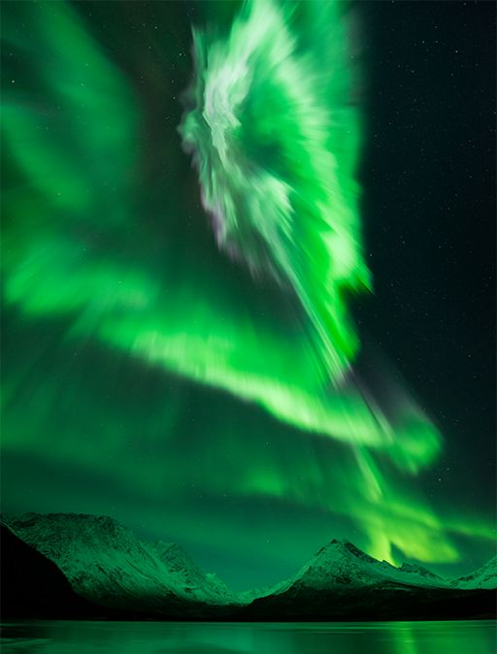
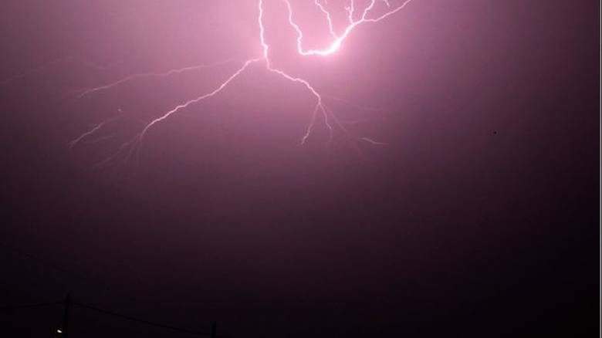
Θεϊκά Σημάδια
Καὶ γὰρ καὶ τῆς νυκτός ἐκείνης
βρονταί τε καὶ σέλας ἐξ οὐρανοῦ
ἐπεσήμηναν
Και πράγματι τη νύχτα εκείνη βροντές και λάμψη από τον ουρανό έδωσαν σημείο επιδοκιμασίας·

Slide 20
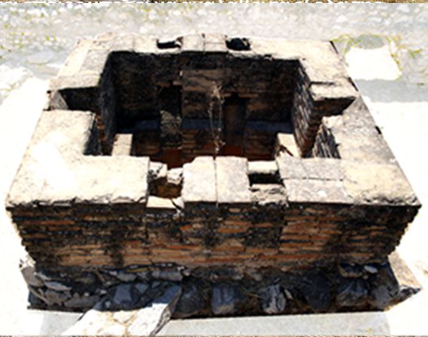
Θυσία
ἐπὶ τούτοις Ἀλέξανδρος ἔθυε τῇ ὑστεραίᾳ
γι’ αυτό το λόγο ο Αλέξανδρος την επόμενη μέρα πρόσφερε θυσία
τοῖς φήνασι θεοῖς
στους θεούς που του φανέρωσαν
τὰ τε σημεῖα
καὶ τὴν λύσιν τοῦ δεσμοῦ
τα σημάδια και τον τρόπο λύσης του δεσμού.

Slide 21
Τι κέρδισε στο Γόρδιο
γόρδιος δεσμός= καθετί δύσκολο και δυσεπίλυτο, κάθε πρόβλημα στην προσωπική, επαγγελματική, πολιτική ζωή.
τρόπος επίλυσης και μέσο: σπαθί → αποφασιστικότητα, τόλμη
αφαίρεση ξύλινου καρφιού→ ευφυΐα
Ο Αλέξανδρος
εξέτασε για λίγο εστιασμένος στο σκοπό
αντιμετώπισε με οξυδέρκεια, αποφασιστικότητα, τόλμη, δυναμισμό
έλυσε γρήγορα και εύκολα
κέρδισε την εμπιστοσύνη, εκτίμηση και σεβασμό των στρατιωτών
επέβαλε τη δική του οπτική στην ερμηνεία του χρησμού και των οιωνών
=> Άξιος και ικανός ηγέτης της εκστρατείας εναντίον των Περσών

Slide 22
Συνεχίζεται …
η προέλαση του Αλέξανδρου στην Ασία,
με νίκες κατά των Περσών.
Ελένη Αδαμοπούλου- Εύη Γρέντζελου
Συμπερίληψη στο Α4
3^{ο} Γυμνάσιο Ναυπάκτου
2017-2018

